Slide 1
Di truyền và biến dị
Teacher: Phạm Thị Phương

Slide 2
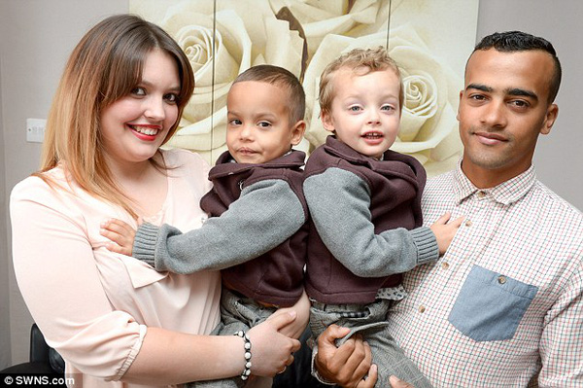

Slide 3
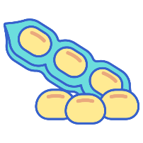
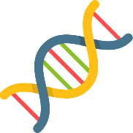
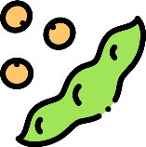
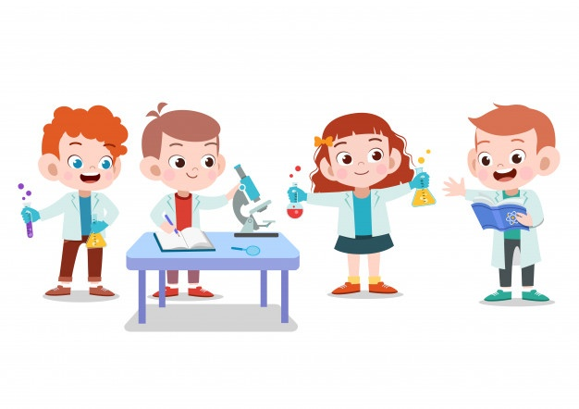
CHƯƠNG 1: CÁC THÍ NGHIỆM CỦA MENDEN
Tiết 1: Menden và di truyền học

Slide 4
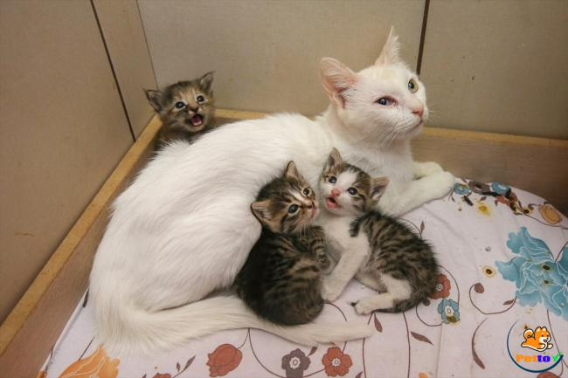
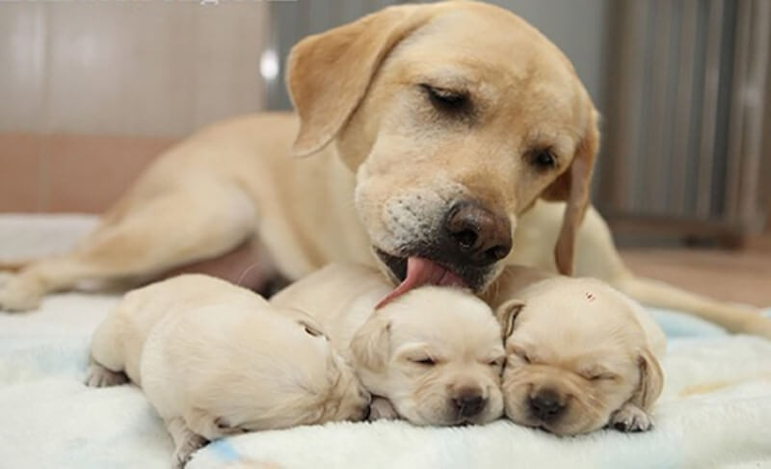
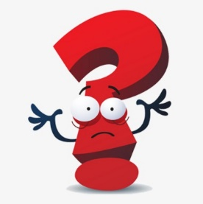
I. DI TRUYỀN HỌC
Khác nhau
=> Biến dị
Giống nhau
=> Di truyền
Sinh sản
Quan sát hình ảnh và rút ra nhận xét về sự giống và khác nhau giữa con và bố mẹ?
Di truyền và biến dị được biểu hiện thông qua quá trình nào?

Slide 5
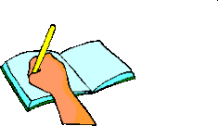
I. DI TRUYỀN HỌC
Di truyền: là hiện tượng các tính trạng được truyền từ bố, mẹ, tổ tiên cho các thế hệ con cháu.
Biến dị: là hiện tượng con sinh ra khác với bố mẹ và khác nhau về nhiều chi tiết.
Di truyền và biến dị là hai hiện tượng song song, được biểu hiện qua quá trình sinh sản.

Slide 6
I. DI TRUYỀN HỌC
Thế nào là di truyền học? Ngành di truyền học có ý nghĩa gì?

Slide 7
I. DI TRUYỀN HỌC
- Nội dung:
+ Cơ sở vật chất.
+ Cơ chế.
+ Quy luật.
- Ứng dụng:
+ Là cơ sở khoa học của chọn giống.
+ Trong y học, nghiên cứu.
Di truyền và biến dị

Slide 8
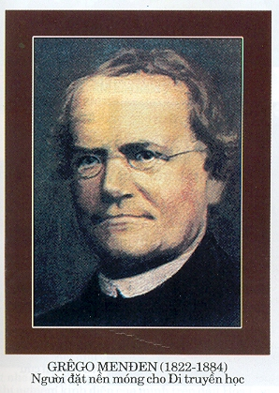
II. Menđen – người đặt nền móng cho di truyền học
1. Grêgo Menđen: (1822 – 1884)
- Ông là người đầu tiên vận dụng phương pháp khoa học vào việc nghiên cứu di truyền.
- Phương pháp phân tích các thế hệ lai.
Phương pháp nghiên cứu độc đáo của Menden là phương pháp nào?

Slide 9
Các cặp tính trạng trong thí nghiệm của Men đen
Phương pháp phân tích các thế hệ lai của Menđen có nội dung như thế nào?
Các cặp tính trạng mà Menđen đem lai có đặc điểm gì?
Tương phản : Trơn - Nhăn; Cao – Thấp…

Slide 10
II. Menđen – người đặt nền móng cho di truyền học
2. Nội dung của phương pháp phân tích thế hệ lai:
+ Lai các cặp bố mẹ khác nhau về một hoặc một số cặp tính trạng thuần chủng tương phản.
+ Dùng toán thống kê để phân tích các số liệu thu được.

Slide 11
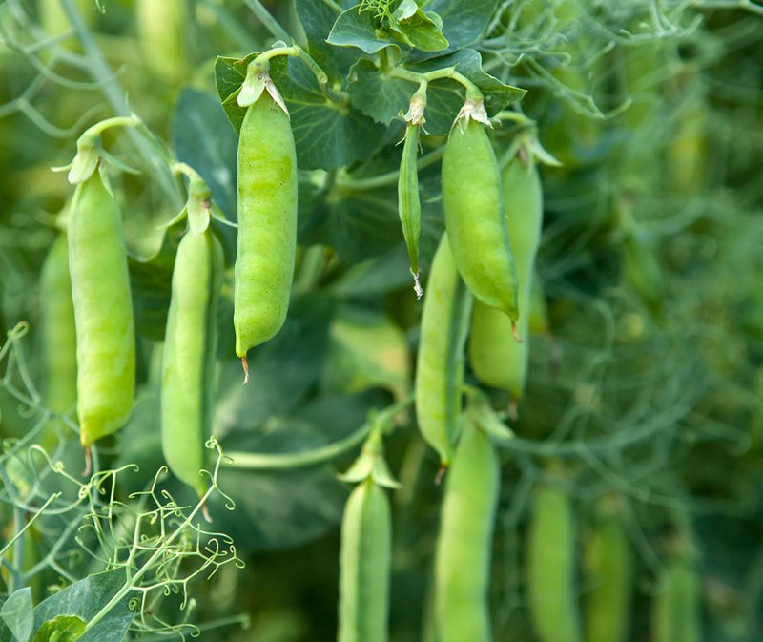
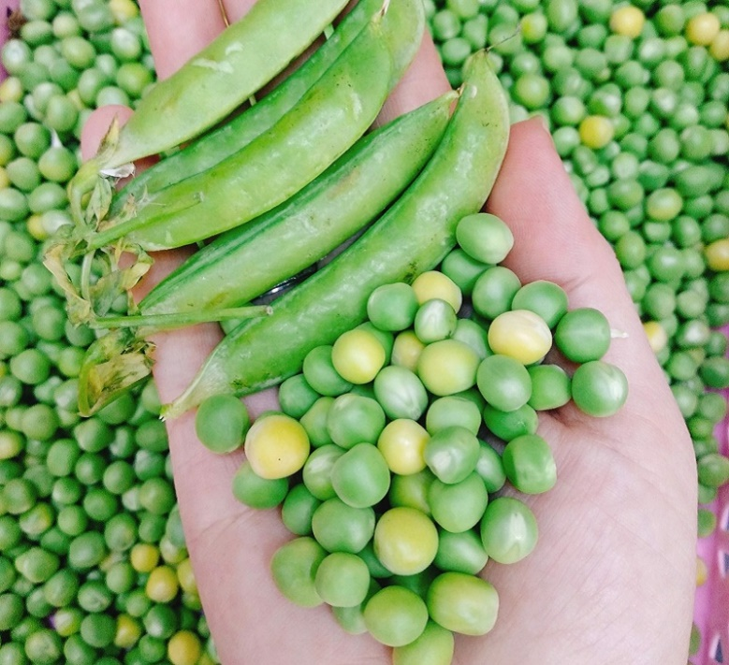
+ Tự thụ phấn nghiêm ngặt.
+ Có nhiều cặp tính trạng tương phản.
+ Dễ trồng, dễ theo dõi thí nghiệm.
Vì sao Menden chọn đối tượng là đậu Hà Lan để nghiên cứu?

Slide 12
III. Một số thuật ngữ và kí hiệu cơ bản của Di truyền
* Một số thuật ngữ:
Tính trạng: là những đặc điểm về hình thái, cấu tạo, sinh lí của cơ thể.
Cặp tính trạng tương phản: là hai trạng thái biểu hiện trái ngược nhau của cùng một tính trạng.
Nhân tố di truyền: qui định các tính trạng của sinh vật.
- Giống (hay dòng) thuần chủng: là giống có đặc tính di truyền đồng nhất, các thế hệ sau giống các thế hệ trước.

Slide 13
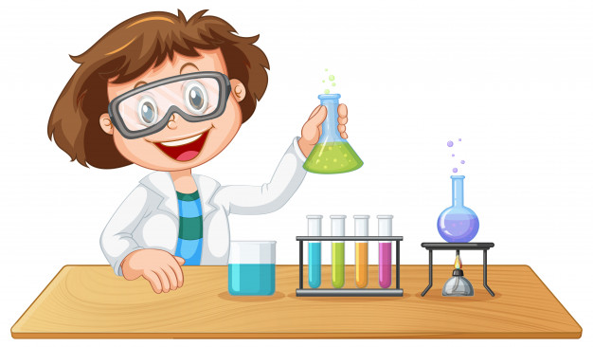
Hãy lấy các ví dụ về các tính trạng ở người để minh họa cho khái niệm “Cặp tính trạng tương phản”.
Ai nhanh hơn?

Slide 14
CỦNG CỐ
Câu 1: Ví dụ nào sau đây không phải là cặp tính trạng tương phản?
A. Vỏ hạt trơn và vỏ hạt nhăn.
B. Mắt đỏ và mắt trắng.
C. Thân cao và thân thấp.
D. Lông đen và lông dày.

Slide 15
CỦNG CỐ
Câu 2: Những đặc điểm về hình thái, cấu tạo sinh lý của một cơ thể được gọi là?
A. Kiểu hình.
B. Kiểu gen.
C. Tính trạng.
D. Kiểu hình và kiểu gen.

Slide 16
CỦNG CỐ
Câu 3: Dòng thuần là dòng:
A. Đồng loạt ở đời con biểu hiện một kiểu hình giống nhau.
B. Đồng hợp tử về kiểu gen và đồng nhất về kiểu hình..
C. Dị hợp tử về kiểu gen và đồng hợp về kiểu hình.
D. Ở đời sau biểu hiện toàn bộ tính trạng lặn.

Slide 17
Hướng dẫn về nhà
- Học bài cũ và trả lời câu hỏi SGK.
- Đọc mục “Em có biết”.
- Đọc trước bài 2 – Lai một cặp tính trạng, kẻ trước bảng 2 trang 8 vào vở.

